Slide 1
BEM VINDO
DIMENSIONAMENTO DE LIGAÇÕES
Na aula você vai ver:
Solda – Resistência Solda Filete
Notes:
Slide de título — Opção 2

Slide 2
Tipos de Ruptura
Soldas
A resistência de uma junta soldada pode ser limitada pela ruptura por:
Ruptura da Seção Efetiva da Solda
Escoamento do Metal Base
Notes:
Slide de agenda — Opção 1

Slide 3
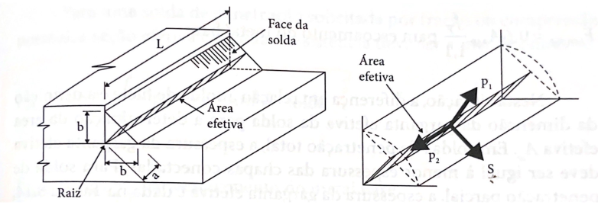
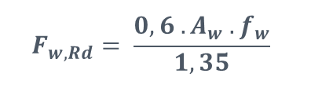

Resistência Solda Filete
Soldas
$$F_{w,Rd}= \frac{0,6 . A_{w} . f_{w}}{1,35}$$
Ruptura da Seção Efetiva da Solda
$$F_{MB,Rd}= \frac{A_{MB} . f_{y}}{1,1}$$
Escoamento do Metal Base
Onde:
A_{w} = a . L (área efetiva do filete) a = 0,70711 . b
A_{MB} = # . L (área efetiva do filete)
Notes:
Slide de agenda — Opção 1

Slide 4
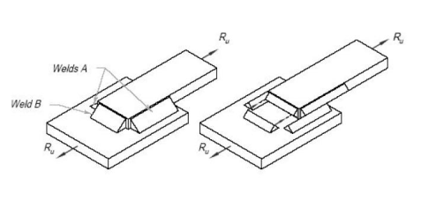
Resistência Solda Filete
Soldas
Soldas por filete são dimensionadas para resistir tensões de cisalhamento na sua área efetiva, independente da orientação dos filetes de solda em relação à direção da carga aplicada.
Notes:
Slide de agenda — Opção 1

Slide 5
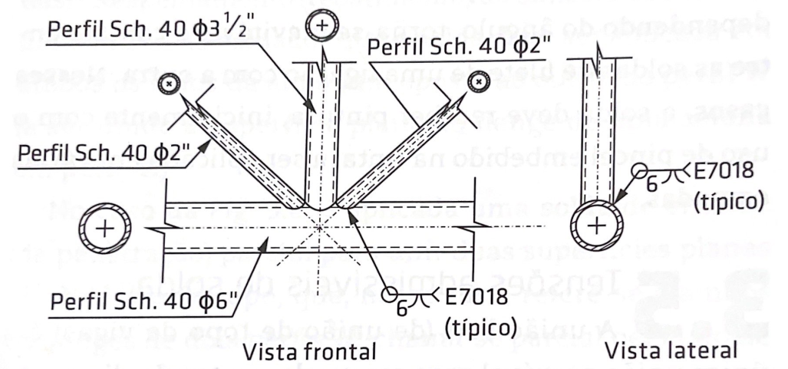
Exemplo
Soldas
O uso de solda entre peças curvas é dimensionada como uma solda de filete.
Sendo considerado para o seu comprimento, todo o perímetro de contato entre os dois perfis
Notes:
Slide de agenda — Opção 1

Slide 6
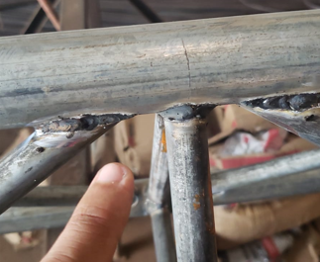
Exemplo
Soldas
Notes:
Slide de agenda — Opção 1

Slide 7
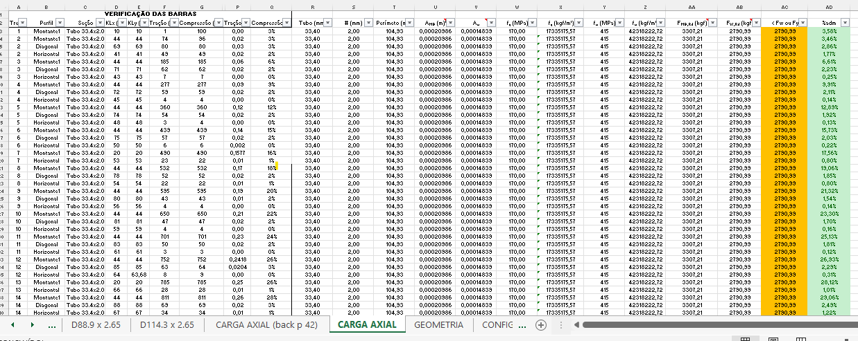
Planilha
Soldas
Notes:
Slide de agenda — Opção 1

Slide 8
Muito obrigado e eu te vejo na próxima aula!
Notes:
Slide de título — Opção 2

